Slide 1
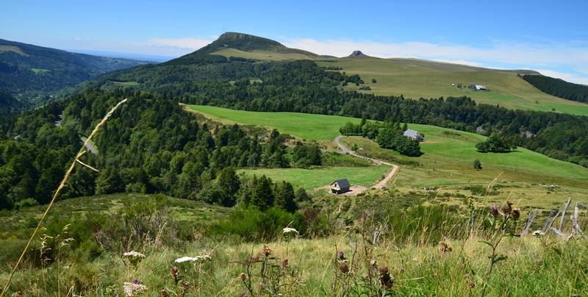
Au cœur des volcans
d’Auvergne N°2

Slide 2
Au cœur du Massif Central, en Auvergne, le Massif du Sancy est une pépite volcanique qui offre une diversité de paysages et d’activités étonnante. Plus haut volcan de l’Hexagone, le Puy de Sancy nargue le Puy-de-Dôme avec ses 1886 mètres !

Slide 3
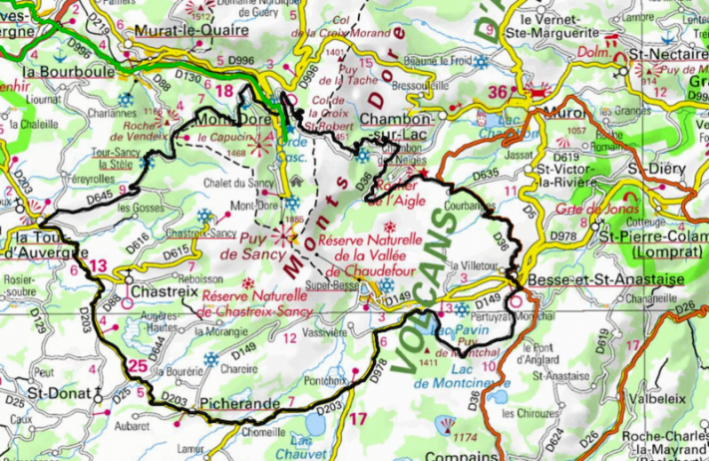

Slide 4
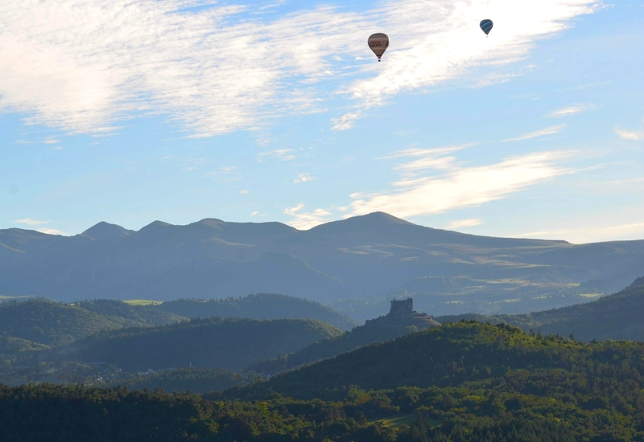

Slide 5
Avec des paysages volcaniques et des montagnes, des villages pittoresques et des châteaux, la région d'Auvergne a un caractère très distinctif que vous apprécions, de plus en plus, au cours de nos différentes étapes.

Slide 6
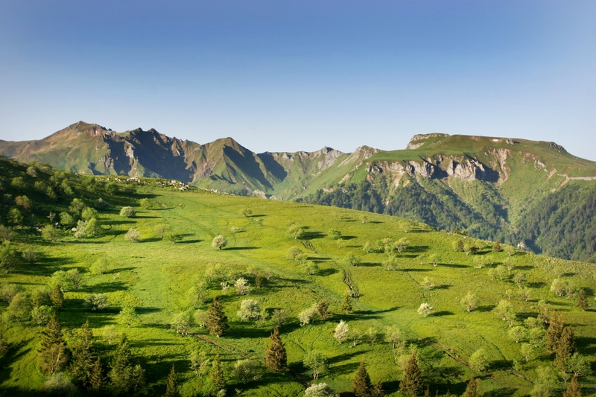

Slide 7
Nous poursuivons notre visite approfondie, de cette belle région, en passant par le joli village de Saint Nectaire, classé parmi les plus beaux villages de France.

Slide 8
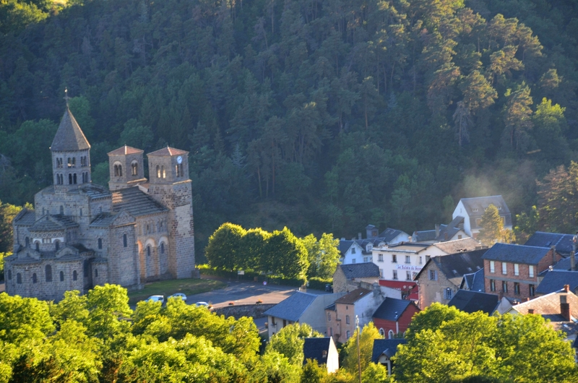

Slide 9
- Saint Nectaire :
Célèbre pour son fromage, le village l'est aussi pour sa station thermale, connue depuis l'époque celte.

Slide 10
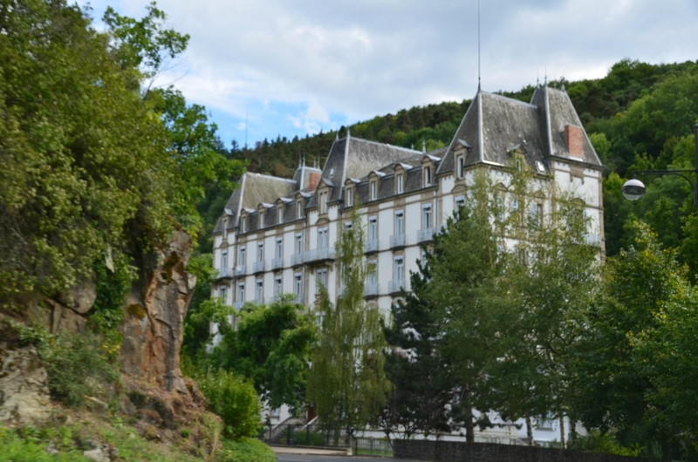

Slide 11
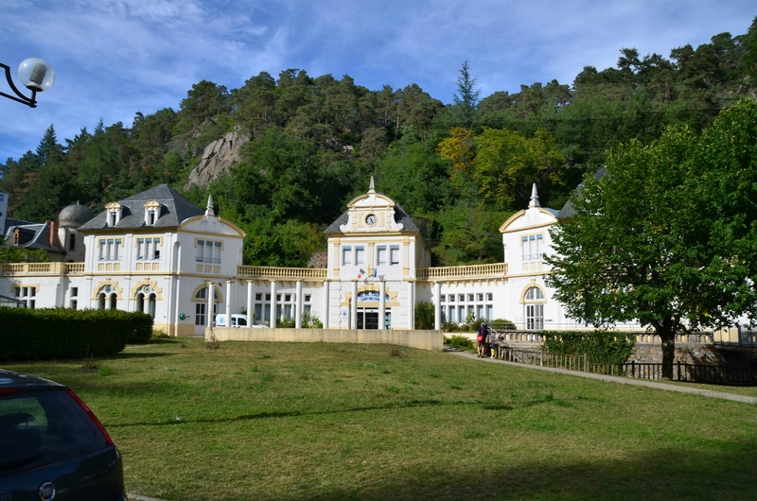

Slide 12
Arrêt obligatoire dans une fromagerie, pour acheter, à notre retour de vacances, du Saint-Nectaire.

Slide 13
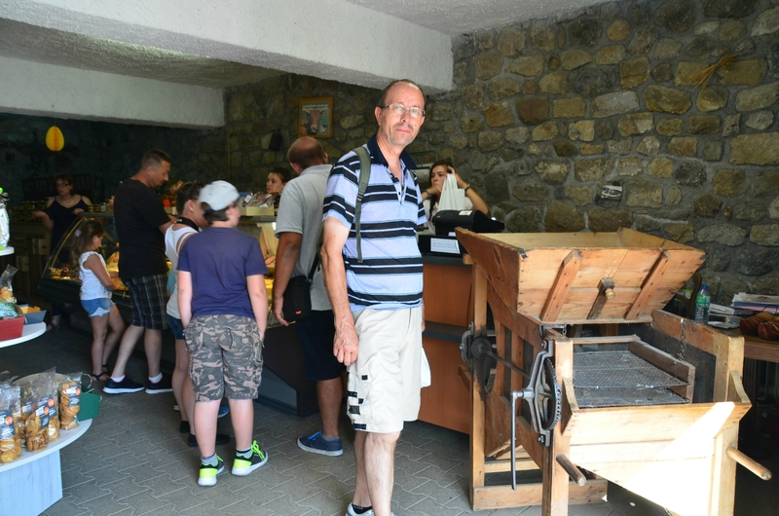

Slide 14
Ce jour-là folklore auvergnat et bourrée montagnarde animeront la fromagerie, pour notre plus grand plaisir !

Slide 15
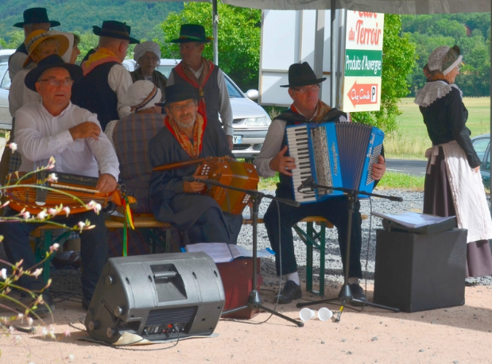

Slide 16
Plusieurs danseurs et musiciens étaient présent pour mêler leur culture aux traditions..

Slide 17
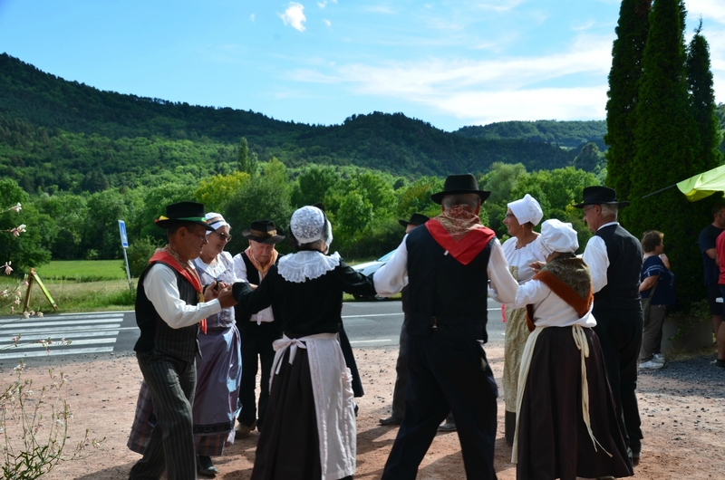

Slide 18
Deux localités sont réunies sous ce nom : la station thermale de Saint-Nectaire le Bas, qui s'étire, sur 2 km, dans une vallée verdoyante, et le vieux village de Saint-Nectaire le Haut, que domine sa magnifique église, l'une des plus belles de la région.

Slide 19
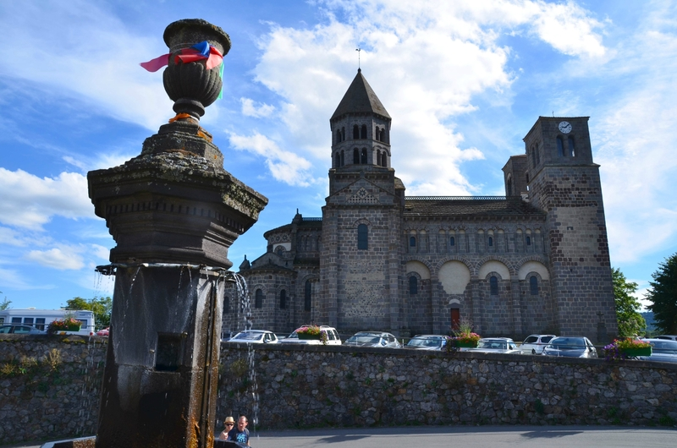

Slide 20
Perchée sur le Mont Cornadore, l’église de Saint-Nectaire, construite en 1160, trône fièrement parmi des cinq édifices majeurs de l’art roman auvergnat. Vue imprenable sur le Sancy assurée depuis son promontoire ! Bâtie en lave et tuf poreux, elle mesure 38 mètres de long, 11 mètres de large sous 20 mètres de haut sous la coupole.

Slide 21
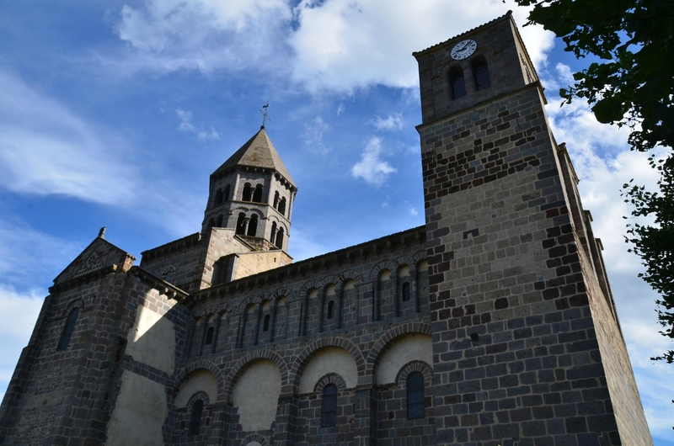

Slide 22
Bien que de petite taille, son emplacement surplombant toute la vallée et le talent de ses bâtisseurs donnent à l'édifice une certaine monumentalité.

Slide 23
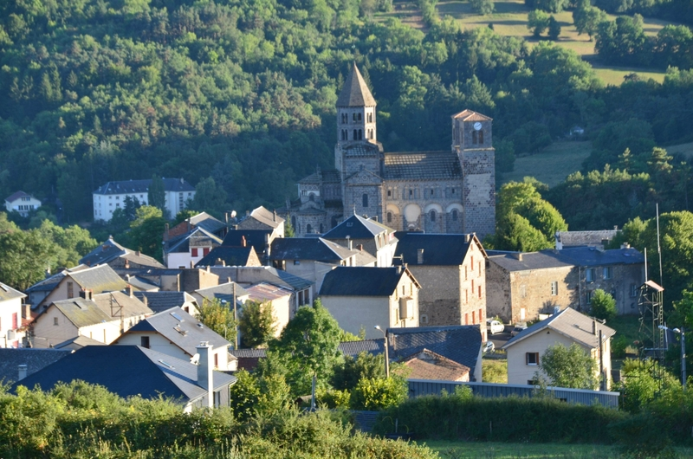

Slide 24
Son plan est assez typique de l'art roman auvergnat : deux tours de façade, un narthex, une nef de 5 travées, deux collatéraux, un transept avec chapelles orientées, le chevet avec un déambulatoire à trois chapelles rayonnantes.

Slide 25
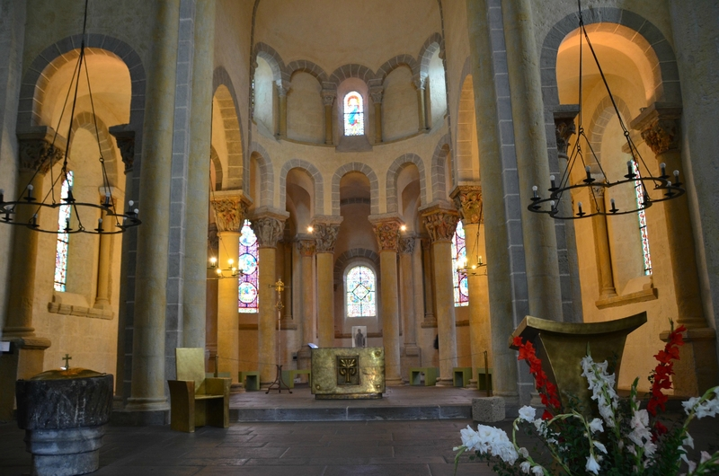

Slide 26
Elle est célébrée également pour son trésor et ses chapiteaux polychromes, en particulier ceux du chœur, formant l'un des ensembles des plus remarquables de la sculpture romane.

Slide 27
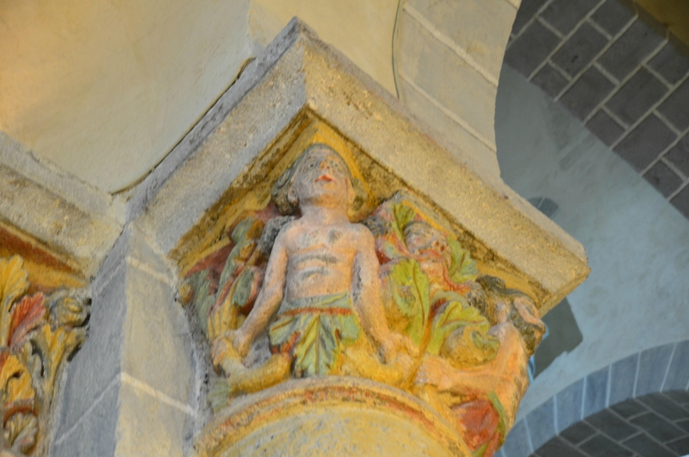

Slide 28
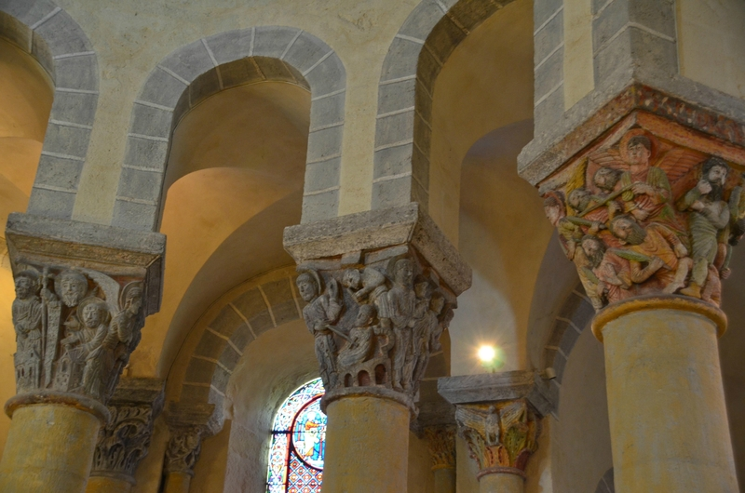

Slide 29
Entre autres merveilles, l'intérieur de l'église révèle un magnifique buste reliquaire de St Baudime et une non moins remarquable vierge en bois.

Slide 30
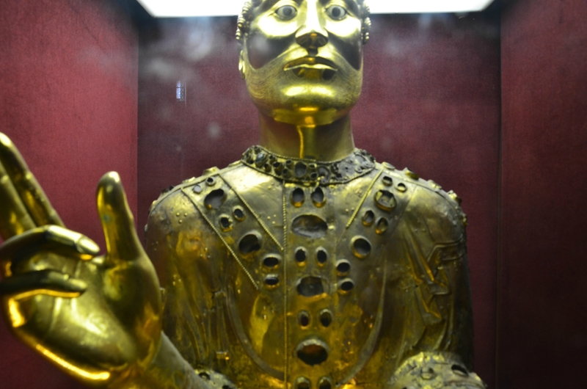

Slide 31
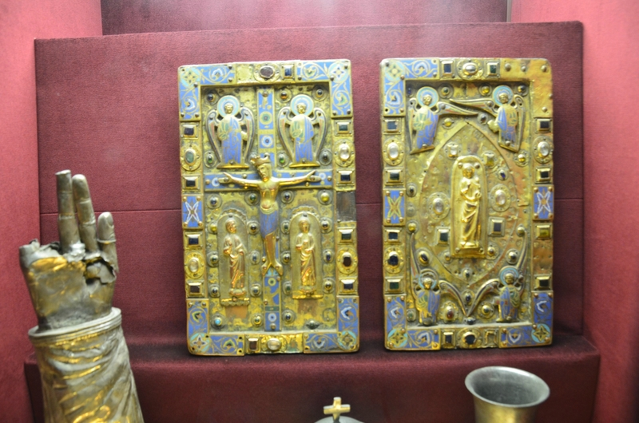

Slide 32
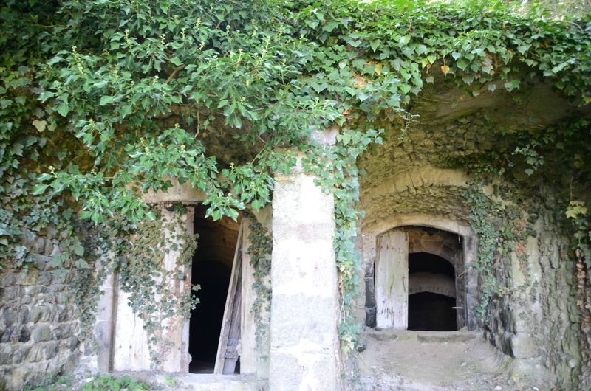
- Caves Saint julien :

Slide 33
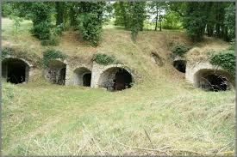

Slide 34
C’était
Au cœur des volcans
d’Auvergne

